Slide 1
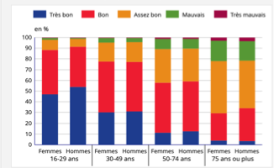
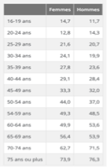
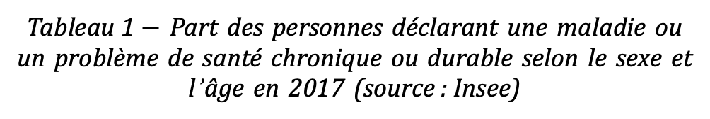
Avec un vieillissement de la population estimé à 17% en 2052, contre 9% aujourd’hui, L’état de santé des Français est une question majeure du XXIème siècle Le graphique 1 représentant l’état de santé des Français en 2017 démontre que celle-ci chute drastiquement au fil des années.
Graphique 1 – L’état de santé perçu selon l’âge et le sexe en 2017 (source : Insee)
Tableau 1 $−$ Part des personnes déclarant une maladie ou un problème de santé chronique ou durable selon le sexe et l’âge en 2017 (source : Insee)

Slide 2
problématique :
Quelle est l'influence de la densité des médecins et celle du nombre d'établissements hospitaliers par département sur le taux de mortalité de la population en France métropolitaine?

Slide 3
I. Modèle théorique
En réalisant cette étude nous nous attendons à trouver une relation négative entre le taux brut de mortalité et le nombre de médecins par département et le nombre d’établissements hospitaliers par départements. Afin de mener à bien notre étude, nous nous sommes servi des données de l’INSEE afin de créer une base de données recensant le nombre de médecins par départements et le nombre d’établissements de santé

Slide 4
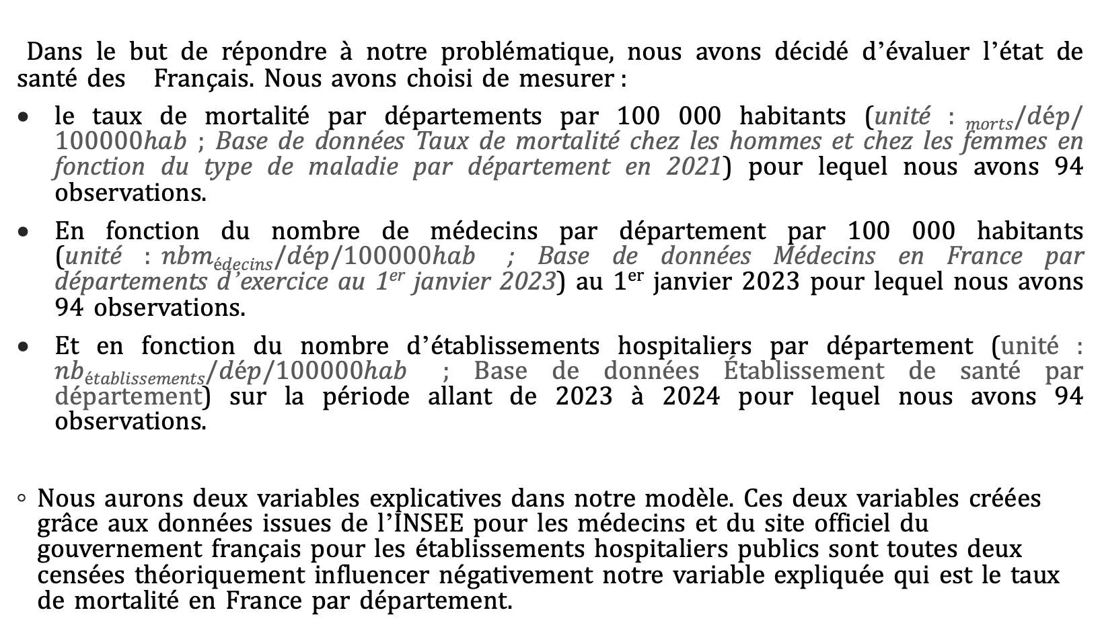
Dans le but de répondre à notre problématique, nous avons décidé d’évaluer l’état de santé des Français. Nous avons choisi de mesurer :
le taux de mortalité par départements par 100 000 habitants (unité $: morts/dép/100000hab$ ; Base de données Taux de mortalité chez les hommes et chez les femmes en fonction du type de maladie par département en 2021) pour lequel nous avons 94 observations.
En fonction du nombre de médecins par département par 100 000 habitants (unité $: nbmédecins/dép/100000hab$ ; Base de données Médecins en France par départements d’exercice au 1er janvier 2023) au 1er janvier 2023 pour lequel nous avons 94 observations.
Et en fonction du nombre d’établissements hospitaliers par département (unité : $nbétablissements/dép/100000hab$ ; Base de données Établissement de santé par département) sur la période allant de 2023 à 2024 pour lequel nous avons 94 observations.
Nous aurons deux variables explicatives dans notre modèle. Ces deux variables créées grâce aux données issues de l’INSEE pour les médecins et du site officiel du gouvernement français pour les établissements hospitaliers publics sont toutes deux censées théoriquement influencer négativement notre variable expliquée qui est le taux de mortalité en France par département.

Slide 5
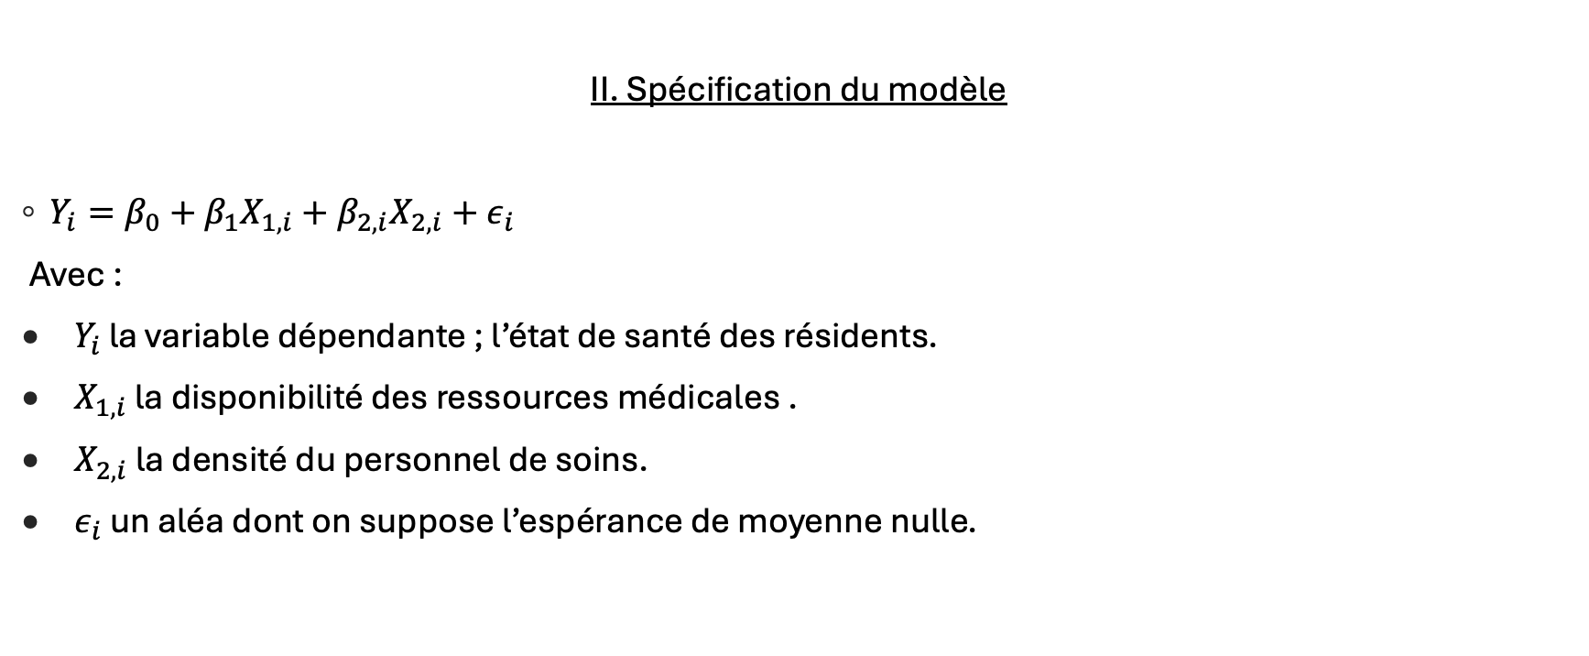
II. Spécification du modèle
$Y_{i}=β_{0}+β_{1}X_{1,i}+β_{2,i}X_{2,i}+ε_{i}$
Avec :
$Y_{i}$ la variable dépendante ; l’état de santé des résidents.
$X_{1,i}$ la disponibilité des ressources médicales .
$X_{2,i}$ la densité du personnel de soins.
$ε_{i}$ un aléa dont on suppose l’espérance de moyenne nulle.

Slide 6
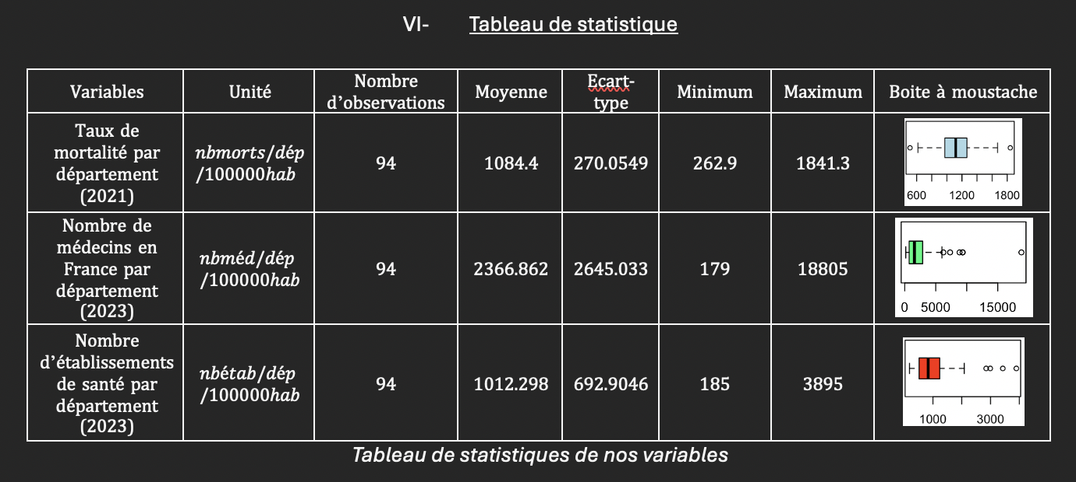

Slide 7
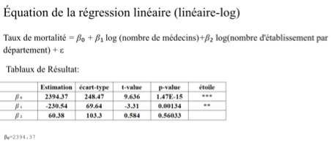
VII-Résultats
Tout d’abord, ce que montre notre régression est un effet attendu. En effet, on remarque que notre variable explicative « nombre de médecins » explique très bien le modèle. . De plus on s’aperçoit que celle-ci est négative par rapport à notre variable expliquée. En interprétant donc les valeurs obtenues pour notre modèle linéaire-log (cf. annexe 1), on comprend donc que lorsque le nombre de médecins augmente de 1%, le taux de mortalité baisse de 230.54. Un indicateur de l’impact du nombre de médecin sur notre variable expliquée est l’obtention d’un P-value faible, accepté pour un test d’hypothèse de l’ordre de 1%.

Slide 8
Problèmes économétriques
Une des hypothèses de Gauss-Markov a été violée, en effet les variables explicatives ne sont pas indépendantes entre elles ce qui pose un problème d’endogénéité
La taille de notre échantillon ne convient pas non plus à une étude pertinente. En effet, 94 observations sur une étude économétrique peuvent conduire à un manque de représentativité qui peuvent conduire à des estimations biaisées et des conclusions erronées sur la population mère
Nous avons également rencontré un problème d’autocorrélation des résidus

Slide 9
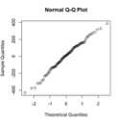
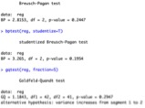
Tests pour l’hétéroscédasticité :
Nous avons ici remarqué qu’il ne semblait pas y avoir d’hétéroscédasticité
Ces résultats nous ont conduit à ne pas rejeter l’hypothèse nulle d’homoscédasticité

Slide 10
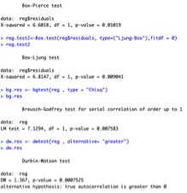
Tests pour l’autocorrélation
Ces quatre tests nous ont amené à rejeter l’hypothèse nulle de non-auto-corrélation des résidus de notre modèle au risque allant de 1 à 2% :

Slide 11
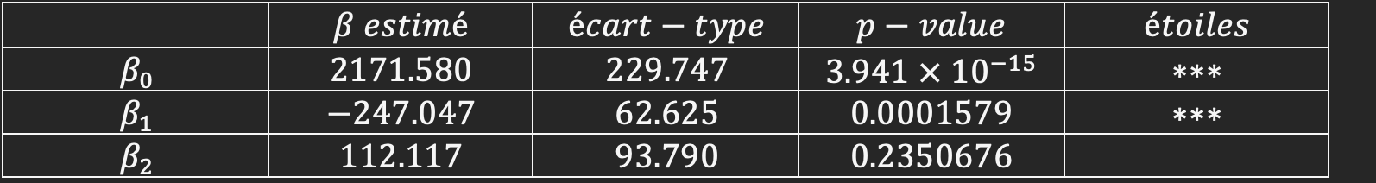
Nous avons appliqué une correction de l’autocorrélation de type Cochrane-Orcutt de sorte à avoir le meilleur estimateur linéaire non-biaisé. On trouve grâce à cette correction
Cette analyse nous apporte une nouvelle lecture car toutes les p-value ont diminué

Slide 12

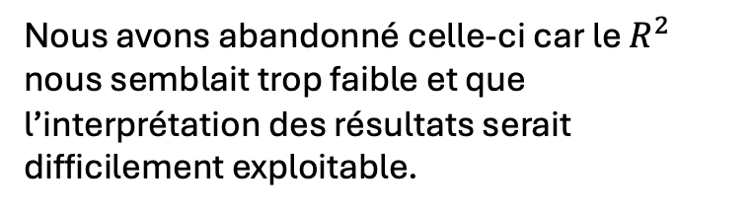
Annexes :
Nous avons essayé d’autres régressions avec notre de base de donnée :
la linéaire :
Nous avons abandonné celle-ci car le $R^{2}$ nous semblait trop faible et que l’interprétation des résultats serait difficilement exploitable.

Slide 13
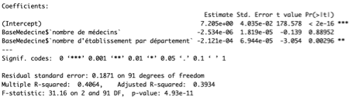
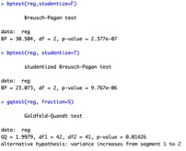
log-linéaire
Que nous avons abandonné pour les mêmes raisons et qui présentait une forte hétéroscédasticité. Nous en avons conclu que c’était dû à une mauvais spécification du modèle

Slide 14

log-log
Nous avons abandonné ce modèle à cause de l’hétéroscédasticité présente (cf. annexe 6) :

Slide 15
Conclusion:
Notre étude économétrique a mis en évidence des résultats significatifs sur la relation entre la densité de médecins, le nombre d’établissement hospitalier, et le taux de mortalité en France métropolitaine. Nous avons constaté que :
1 : La densité de médecins : une augmentation de 1% du nombre de médecin réduit le taux de mortalité de 230 unités, confirmant leur rôle dans l’amélioration de la santé publique .
2 : Les établissements financiers : Contre toute attente, une augmentation du nombre d’établissement est associée à une hausse du taux de mortalité, reflétant les défis structurels tels que le sous-effectif et les contraintes budgétaires.
Cependant, des limites comme la corrélation entre variables explicatives, la taille réduite de l’échantillion ), et l’autocorrélation des résidus ont affecté la robustesse des résultats.
Perspectives : Pour affiner ces conclusions, il serait nécessaire d’inclure des variables supplémentaires qui les médicament, l’assurances maladie, ou encore le niveau socio-économique) et d’étendre l’analyse à d’autres échelles géographiques.

